Slide 1
Φορείς διάσωσης αρχειακού υλικού κατά τον 19^{ο} αιώνα και έως την ίδρυση των Γενικών Αρχείων του Κράτους
ΙΟΝΙΟ ΠΑΝΕΠΙΣΤΗΜΙΟ
ΣΧΟΛΗ ΕΠΙΣΤΗΜΗΣ ΤΗΣ ΠΛΗΡΟΦΟΡΙΑΣ ΚΑΙ ΠΛΗΡΟΦΟΡΙΚΗΣ
ΤΜΗΜΑ ΑΡΧΕΙΟΝΟΜΙΑΣ, ΒΙΒΛΙΟΘΗΚΟΝΟΜΙΑΣ ΚΑΙ ΜΟΥΣΕΙΟΛΟΓΙΑΣ
Διδάσκουσα καθηγήτρια: Μαριέττα Μινώτου
Όνομα φοιτήτριας: Αποστολίδου Ευτυχία (B2018041)

Slide 2
Σύσταση αρχειακής υπηρεσίας στην Ελλάδα: Γενικά Αρχεία Κράτους 1914 με την επωνυμία ΓΑΚ.
Συγκριτικά με άλλα κράτη της Ευρώπης που είχαν ήδη οργανωμένες αρχειακές υπηρεσίες, η ίδρυση των ΓΑΚ καθυστέρησε αρκετά.
Που οφειλόταν η μεγάλη αυτή καθυστέρηση;
Τι συνέβαινε στον χώρο των αρχείων τη περίοδο από την τουρκοκρατία και έως το 1914;
Υπήρχαν οργανωμένα αρχεία; Σε ποιες περιοχές;
Που συγκεντρώνονταν το αρχειακό υλικό;
Ποιοι φορείς και ποιες προσωπικότητες έπαιξαν καθοριστικό ρόλο στη συγκέντρωση αρχειακού υλικού;
Ποια η πολιτική του κράτους απέναντι στο ζήτημα αυτό;

Slide 3
Ιστορικές συγκυρίες και οι επιπτώσεις τους στο αρχείο
Μετά την Άλωση της Κωνσταντινούπολης (1453), παραγωγοί αρχείου εκτός από μοναστήρια (Άθω - Μετέωρα) είναι και οι αρχές διοίκησης.
Σε τουρκοκρατούμενα εδάφη τα αρχεία τα διαχειρίζονταν οι ίδιοι οι δημιουργοί τους (κυρίως όμως τα μοναστήρια/εκκλησίες ή οι Κοινότητες).
Αρχειακό υλικό παράγουν και οι Ελληνικές Κοινότητες της διασποράς, το οποίο περιέχει στοιχεία για την προετοιμασία της Ελληνικής Επανάστασης.
Αντίθετα στα νησιά, υπήρχαν οργανωμένα αρχεία (Ιόνιο, Αιγαίο, Κρήτη) που ακολουθούσαν τα οθωμανικά ή ευρωπαϊκά πρότυπα.

Slide 4
Αρχειακές Υπηρεσίες υπήρχαν:
Ιόνιο Κράτος
Σαμιακή Πολιτεία
Κρητική Πολιτεία
Και λειτούργησαν τα Αρχειοφυλακεία:
Κερκύρας: ίδρυση 1443, έγγραφα από 1500-1864. Ίδρυση Αρχείου Ιονίου Γερουσίας 1886. Περιείχε: αρχεία Επτανήσου Πολιτείας (1799-1807), αρχεία Ιονίου Βουλής, αρχεία Ιονίου Γερουσίας (1815-1864). Διαμόρφωση Ιστορικής Σχολής Επτανήσων (εκπρόσωπος ο Α. Μουστοξύδης)
Ζακύνθου: 1559, πλούσιο αρχειακό υλικό, το οποίο καταστράφηκε από σεισμούς και την πυρκαγιά το 1953.
Ιθάκης
Κεφαλληνίας Αρχειακό υλικό Ενετοκρατίας
Κυθήρων (νοταριακοί κώδικες και άλλες συλλογές ιστορικών εγγράφων)
Λευκάδας
Παξών
Σάμου

Slide 5
Συστηματική παραγωγή αρχειακού υλικού
Παραγωγή αρχειακού υλικού με την κήρυξη της Επανάσταση του 1821, όπου δημιουργούνται και οι πρώτες κρατικές δομές.
Έναρξη Αγώνα: διαμόρφωση τριών περιφερειακών αρχών:
Γερουσία της Δυτικής Χέρσου Ελλάδος
Άρειος Πάγος
Πελοποννησιακή Γερουσία
Όλα τα συλλογικά όργανα επιβάλλουν την τήρηση αρχείου (Χαρτοφυλάκιον, Χαρτοφύλαξ, Υπούργημα Χαρτοφυλακίας, Αρχίβιον, Αρχιβίστας, Αρχιβιοφύλακας).

Slide 6
Τα αρχεία αυτά φυλάσσονται σήμερα κυρίως:
στα ΓΑΚ
στην Εθνική Βιβλιοθήκη (τμήμα αρχείων, χειρόγραφων και ομοιότυπων)
στην Ιστορική και Εθνολογική Εταιρεία – Εθνικό Ιστορικό Μουσείο
στη βιβλιοθήκη της Βουλής (τμήμα αρχείων και χειρόγραφων)
στο Μουσείο Μπενάκη (τμήμα αρχείων και χειρόγραφων)

Slide 7
Ήδη από τα πρώτα χρόνια της Επανάστασης λήφθηκαν ειδικά νομοθετικά μέτρα σε κάθε βαθμίδα της διοίκησης, τα οποία αφορούν την ασφάλεια των αρχείων που συγκέντρωναν, ακόμα και σε συνθήκες πολέμου.

Slide 8
Η σημασία που έδιναν για το αρχειακό υλικό διαφαίνεται και μέσα από την περιγραφή κατά την επιδρομή του Δράμαλη: «…ας χαθούν οι Έλληνες, τα αρχεία να γλιτώσουν…»
1821 – 1825: μέτρα για την οργάνωση του κυβερνητικού αρχείου
1826: διορισμός Χαρτοφύλακα και Υποχαρτοφύλακα. Ως Εθνικός Αρχειοφύλαξ ο Δ. Νικολαΐδης, ρύθμιση ζητημάτων για αρχείο στο Ναύπλιο και μετέπειτα Αίγινα.

Slide 9
Στην ουσία μέτρα για την αρχειακή οργάνωση θεσπίζονται κατά την περίοδο διακυβέρνησης του Ιωάννη Καποδίστρια, ο οποίος το 1829 μεταφέρει τα αρχεία από την Αίγινα στο Ναύπλιο. Καποδιστριακή πολιτική: προτεραιότητα η παιδεία και η διαμόρφωση της αρχειακής πολιτικής που είχε πρότυπο αυτή που εφαρμόζονταν στα Επτάνησα. Καθοριστικός ο ρόλος του Ανδρέα Μουστοξύδη.
Έλευση του βασιλιά Όθωνα: κατάργηση Αρχειοφυλακείου. Τα Υπουργεία αναλαμβάνουν τη διαχείριση των αρχείων και τα οργανώνουν σύμφωνα με τα νέα βασιλικά διατάγματα.

Slide 10
1836: συγκέντρωση όλων των δημοσίων αρχείων στα Αρχεία του Ελεγκτικού Συνεδρίου. (συγκέντρωση εγγράφων από Επανάσταση). Ο όγκος των αρχείων καθιστά αναγκαίο τον διορισμό Αρχειοφύλακα για οργάνωση των αρχείων. Παρ’ όλη την οργάνωση όμως υπήρξαν περιπτώσεις που οδήγησαν στην καταστροφή των αρχείων.
1860: σημαντικά μέτρα για διάσωση των αρχείων

Slide 11
1863: Υπουργείο Παιδείας: εγκύκλιος προς εκπαιδευτικούς να εντοπίσουν και να στείλουν στο Υπουργείο έγγραφα με σκοπό να βοηθήσουν τον Γερμανό Carl Hopf στην περισυλλογή πηγών για συγγραφή της ιστορίας των Μέσων Χρόνων.
1865: αποστολές για τον εντοπισμό μεσαιωνικών χειρόγραφων
1867: συγκρότηση Επιτροπής στο Υπ. Παιδείας, με σκοπό τη συλλογή χειρόγραφων μεσαιωνικής και νεότερης ελληνικής ιστορίας.
1873: αρμοδιότητες Αρχειοφύλακα/Βιβλιοφύλακα και πρόβλεψη για Αρχειοφυλακεία/Βιβλιοθήκες.
Συμπέρασμα: Οι πρωτεργάτες της ελληνικής Επανάστασης φρόντισαν για τη λήψη μέτρων έτσι ώστε να διασφαλιστεί το ιστορικό αρχειακό υλικό για συγγραφή της ιστορίας.
Όσο το ελληνικό κράτος καθυστερούσε, νομικά και φυσικά πρόσωπα πρωτοβουλίες για περισυλλογή αρχειακού υλικού.
Σύγχυση για το ποιοι φορείς δικαιούνται να συγκεντρώνουν αρχεία.

Slide 12
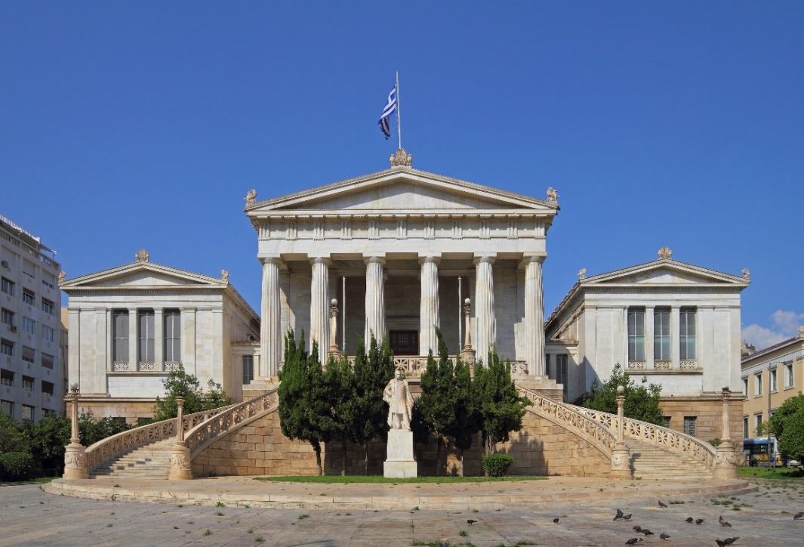
Εθνική Βιβλιοθήκη Ελλάδος
Η Εθνική Βιβλιοθήκη, με Βασιλικό Διάταγμα το 1834 αποκτά νομική κάλυψη για περισυλλογή αρχείων, όχι μόνο από μοναστήρια ή βιβλιοθήκες αλλά και από δωρεές ιδιωτών.
1896: ίδρυση «Ιστορικού Αρχείου» όπου συγκεντρώνονται έγγραφα από την Άλωση της Κωνσταντινούπολης μέχρι και σήμερον
Έτσι συγκεντρώνεται στην Εθνική Βιβλιοθήκη πλούσιο αρχειακό υλικό αποτελούμενο από χειρόγραφους (και ξενόγλωσσους) κώδικες, χειρόγραφα βυζαντινής μουσικής, χρυσόβουλα, έγγραφα από την Τουρκοκρατία, μέρος του αρχείου των Αριστείων των Αγωνιστών της Ελληνικής Επανάστασης, αρχείο του Φιλελληνικού Κομιτάτου του Λονδίνου.

Slide 13
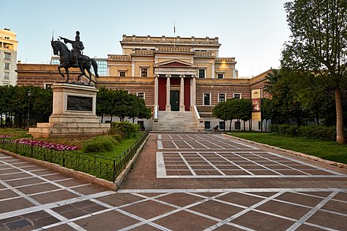
Ιστορική και Εθνολογική Εταιρεία της Ελλάδος
Ίδρυση 1882 και αποστολή: ανεύρεση, διάσωση, οργάνωση και προβολή αρχειακού υλικού
Σύσταση Εθνικού Ιστορικού Μουσείου: 1884
Πρώτη επίσημη δημόσια πανελλήνια παρουσία της εταιρείας: 25^{η} Μαρτίου 1884 με την «Έκθεση Μνημείων του Ιερού Αγώνα».
Στο Αρχείο της Εταιρείας κατατέθηκαν:
σημαντικά έγγραφα όπως καταγράφεται στην έκθεση πεπραγμένων 1885 ‘διαφωτίζοντα την ιστορία του Ιερού Αγώνος ένια δε και την Τουρκοκρατία’.
Ιδιωτικά και δημόσια έγγραφα με σκοπό την προώθηση ιστορικής έρευνας.
Δημιουργία βιβλιοθήκης με εκδόσεις της περιόδου των ιστορικών εγγράφων
Συμπέρασμα: Υπάρχει ιστορική τεκμηρίωση και αυτή επιτυγχάνεται με την σύσταση του Μουσείου, στο οποίο κατατέθηκαν διάφορα ιστορικά κειμήλια και αρχειακό υλικό.

Slide 14
1883: έκδοση επιστημονικού περιοδικού «Δελτίον της Ιστορικής και Εθνολογικής Εταιρείας».
Ιδρυτές, συνεργάτες και μέλη της: Τιμολέων Φιλήμων, Σπυρίδων Λάμπρος, Κωνσταντίνος Παπαρηγόπουλος, Νικόλαος Πολίτης κ.α.
1^{ος} πρόεδρος: Τιμολέων Φιλήμων. 1882 ομιλία: προσπάθεια Εταιρείας για περισυλλογής κειμηλίων του Ιερού Αγώνα.
Αυτό αποδεικνύει την αρχειακή συνείδηση της ελληνικής κοινωνίας τον 19^{ο} αι.
Την επόμενη δεκαετία στο Αρχείο παραδίδονται ιστορικά έγγραφα της Επανάστασης, τα οποία μέχρι τότε ήταν στο Ελεγκτικό Συνέδριο.
Η ΙΕΕΕ υποβάλλει υπόμνημα που αφορά ενέργειες των εκκαθαρίσεων ώστε να μην καταστρέφεται αρχειακό υλικό, αλλά να παραδίδεται στο Αρχείο της Εταιρείας. Άρα: ευσυνειδησία της ελληνικής αρχειακής κληρονομιάς.
Η Εταιρεία έτσι θεωρείται ως ο καταλληλότερος φορέας για την περισυλλογή της γραπτής εθνικής κληρονομιάς.

Slide 15
Συμπερασματικά, τόσο η Εθνική Βιβλιοθήκη όσο και η Ιστορική και Εθνολογική Εταιρεία Ελλάδος κατά τον 19^{ο} αιώνα καταβάλλουν μεγάλες προσπάθειες για:
την κάλυψη του κενού και απουσίας ενός κρατικού αρχειακού φορέα
την περισυλλογή αρχειακού υλικού (αποτέλεσμα: μεγάλος όγκος αρχειακού υλικού)
την προετοιμασία του εδάφους για τη δημιουργία ενός φορέα σε εθνικό επίπεδο που θα αναλάβει αυτόν τον ρόλο.

Slide 16
Βουλή των Ελλήνων
Έντονη φροντίδα της διατήρησης των εγγράφων του Βουλευτικού Σώματος.
Κατά την καποδιστριακή περίοδο, το αρχείο της παλαιότερης Βουλής φυλασσόταν στο αρχειοφυλακείο της Κυβερνήσεως.
Μετά το ψήφισμα ΝΗ/18 Ιανουαρίου 1828, και την ψήφιση της ιδρύσεως «Πανελληνίου», η Βουλή των Ελλήνων αυτοδιαλύθηκε. Το αρχείο της παραδόθηκε σε αντιπροσώπους του Πανελληνίου 30/1/1828. Στον κατάλογο τα έγγραφα είναι ταξινομημένα χρονολογικά.
Με το διάταγμα της αντιβασιλείας, όσα έγγραφα δεν επιστρέφουν στους φορείς, θα παραδίδονται στο Ελεγκτικό Συνέδριο. Έτσι, αφού δεν υπάρχει η Βουλή, το αρχείο μεταφέρεται στο Ελεγκτικό Συνέδριο.

Slide 17
Μετά τις εκλογές του 1844 η Βουλή αναπτύσσει έντονες δραστηριότητες σχετικές με το Αρχείο. Θεσμοθετεί μάλιστα και τη θέση εκτάκτου Αρχειοφύλακα-Βιβλιοφύλακα.
5/3/1846 ο Γεώργιος Τερτσέτης εκλέχτηκε Αρχειοφύλακας-Βιβλιοφύλακας της Βουλής των Ελλήνων και ξεκινά με την οργάνωση του αρχείου.
31/10/1846 ο Ρήγας Παλαμήδης (πρόεδρος της Βουλής) αναφέρει σε έκθεσή του τις ενέργειες για απόκτηση αρχείου της Ελληνικής Παλιγγενεσίας.
Παράλληλα πραγματοποιούνται προσπάθειες για εύρεση πιο κατάλληλου χώρου για την καλύτερη οργάνωση του αρχείου. 1854: καταστροφές στο αρχείο από την πυρκαγιά, αλλά διάσωση σημαντικού μέρους του αρχείου
Πρόταση Τερτσέτη για έκδοση αρχείων Παλιγγενεσίας. Αρκετοί ιδιώτες αποστέλλουν έγγραφα. Ο αρχειοφύλακας δημοσιεύει, μετά από έγκριση του προέδρου, τα ονόματα των ιδιωτών αυτών.
Έτσι το Αρχείο της Βουλής μετατρέπεται σε μια συγκροτημένη υπηρεσία. Το αρχείο πλουτίζεται με διάφορες δωρεές με υλικό πολύτιμο για συγγραφή της ελληνικής ιστορίας.
Με τον θάνατο του Τερτσέτη το 1874, η Βουλή καταργεί τη θέση του Αρχειοφύλακα-Βιβλιοφύλακα με αποτέλεσμα να υποβαθμιστούν και οι υπηρεσίες.

Slide 18
1875: ρυθμίσεις για το Αρχείο και τη Βιβλιοθήκη της Βουλής που συμπίπτει με τη μεταφορά της Βουλής στο νέο Βουλευτήριο. Αυτό έχει ως αποτέλεσμα να συστεγάζονται το αρχείο και η βιβλιοθήκη σε μια αίθουσα.
Οι αρμοδιότητες του Αρχειοφύλακα-Βιβλιοφύλακα περιέχονται στον Έφορο της Βουλής, θέση του οποίου η Βουλή ψηφίζει τον Τιμολέοντα Φιλήμονα, ο οποίος με τη σειρά του πραγματοποιεί σημαντικό έργο.
Αρχές του 20^{ου} αι. ο Σπυρίδων Λάμπρος αναλαμβάνει τη σύνταξη και την έκδοση του καταλόγου των χειρόγραφων κωδίκων της Βιβλιοθήκης της Βουλής.
Η Βουλή των Ελλήνων πρωτοστατεί στη αφύπνιση του ενδιαφέροντος για ιστορικές έρευνες.

Slide 19
Πρόσωπα που έπαιξαν καθοριστικό ρόλο
Στην περισυλλογή αρχειακού υλικού βοήθησαν αρκετοί. Λίγοι είναι όμως αυτοί που ξεχώρισαν, αφού έπαιξαν καθοριστικό ρόλο, πρωτοστατώντας με τις ενέργειες τους.
Τόσο Έλληνες όσο και ξένοι ιστοριοδίφες αναζήτησαν αρχειακό υλικό ώστε να συγγράψουν την ιστορία του Μεσαίωνα, του Ελληνικού Αγώνα και μετέπειτα.
Βασικά κίνητρα των προσωπικοτήτων αυτών είναι:
πρόσβαση στις γραπτές πηγές
συνειδητοποίηση σοβαρότητας για λήψη μέτρων ώστε να διασωθεί η αρχειακή κληρονομιά

Slide 20
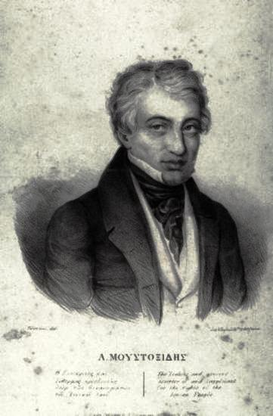
Ανδρέας Μουστοξύδης
Πρωταρχική θέση του Ανδρέα Μουστοξύδη με σωστικές ενέργειες του μεταβυζαντινού και προεπαναστατικού αρχειακού υλικού.
Έγγραφο «Περί συλλογής των παλαιών αντιγράφων και μεμβρανών από τα μοναστήρια»: αφορμή για έκδοση εγκυκλίου με την οποία ανατίθεται η αναζήτηση χειρόγραφων σε μοναστήρια, εκκλησίες και ιδιώτες.
Διάταγμα 1834: να κατατίθενται στη Δημόσια Κεντρική Βιβλιοθήκη όλα τα πολύτιμα χειρόγραφα και βιβλία που βρέθηκαν σε μοναστήρια, δημόσιες βιβλιοθήκες ή άλλο δημόσιο κατάστημα. Σημαντική η βοήθεια στο έργο αυτό των: Τιμολέοντα Φιλήμων, Αναστάσιου Γούδα, Παναγιώτη Χιώτη, Κωνσταντίνου Παπαρηγόπουλος.

Slide 21
Στο πλήθος των προσώπων, ξεχώρισαν δυο προσωπικότητες που συνέδεσαν το όνομά τους με τη σύσταση κρατικής αρχειακής υπηρεσίας.
Σπυρίδων Λάμπρος και Γιάννης Βλαχογιάννης
Πρωταγωνιστούν στον αγώνα για τη διάσωση γραπτών
τεκμηρίων και την ίδρυση ενός
κρατικού Αρχείου

Slide 22
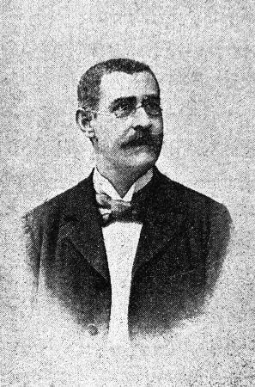
Σπυρίδων Λάμπρος
1880: προτείνει στον Χαρίλαο Τρικούπη τη δημιουργία ενός κεντρικού Αρχείου για την κατάθεση των παλαιών εγγράφων.
1883: προβαίνει σε συστηματικές ενέργειες για λύση και έτσι υποβάλλει στην κυβέρνηση υπομνήματα για την ίδρυση κεντρικού Αρχείου.
Επιστημονικό περιοδικό: «Νέος Ελληνομνήμων»: εκδιδόταν ανά τρίμηνο και ειδικευόταν στη Βυζαντινή και Μεταβυζαντινή ιστορία, καθώς και σε θέματα παλαιογραφίας. Εκδόθηκαν από το 1904 μέχρι το 1917 δεκατρείς τόμοι. Από το 1921 μέχρι το 1927 εκδόθηκαν άλλοι 7 τόμοι.

Slide 23
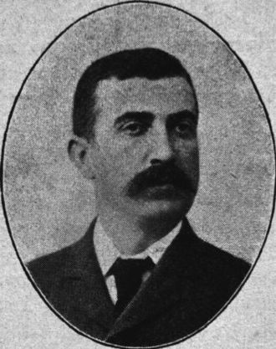
Γιάννης Βλαχογιάννης
Έντονο το αίσθημα του δυναμισμού. Αναζητεί και συγκεντρώνει και το παραμικρό τεκμήριο της γραπτής παράδοσης.
Δεν σταματά απλά στην περισυλλογή, αλλά εκδίδει ως το 1914 από προσωπική συλλογή του, επτά τόμους με τίτλο «Αρχεία της Νεώτερης Ελληνικής Ιστορίας». Επίσης εκδίδει ένα μικρό φυλλάδιο/σημείωμα, με τίτλο «Συλλογή ιστορικών εγγράφων και χειρογράφων καταρτισθείσα υπό τον Ιωάννη Βλαχογιάννη από του έτους 1888 μέχρι του έτους 1913», στο οποίο και περιγράφεται το περιεχόμενο της συλλογής.
Δημοσιεύει άρθρο «Ανάγκη ιδρύσεως Κεντρικού Ελληνικού Ιστορικού Αρχείου».

Slide 24
Έτσι με αφορμή το φυλλάδιο του Βλαχογιάννη, ο βουλευτής Λουκάς Νάκος εκθέτει την αρχειακή κατάσταση στον Πρωθυπουργό Ελ. Βενιζέλο.
Αφού υιοθέτησε το ζήτημα της ίδρυσης των Γενικών Αρχείων του Κράτους, ανέθεσε τη σύνταξη του Νομοσχεδίου στον Υπ. Ι. Τσιριμώκο, ο οποίος υποβάλλει το σχέδιο νόμου «Περί ιδρύσεως υπηρεσίας Γενικών Αρχείων του Κράτους».
Η διαδικασία ολοκληρώθηκε με τον Ν. 380/1914, με τον οποίο ιδρύεται η Υπηρεσία των Αρχείων του Κράτους.

Slide 25
Φωτογραφική Ανασκόπηση

Slide 26
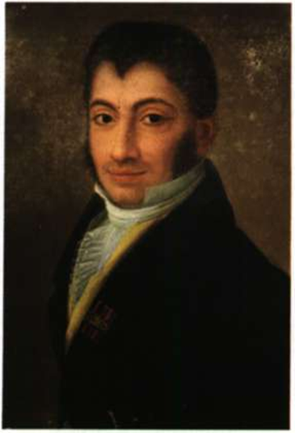
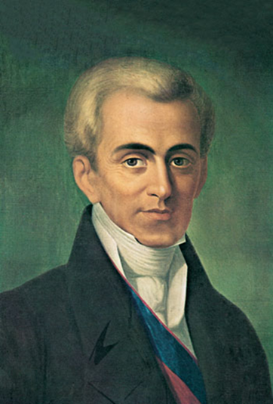
ΣΗΜΑΝΤΙΚΕΣ ΠΡΟΣΩΠΙΚΟΤΗΤΕΣ

Slide 27
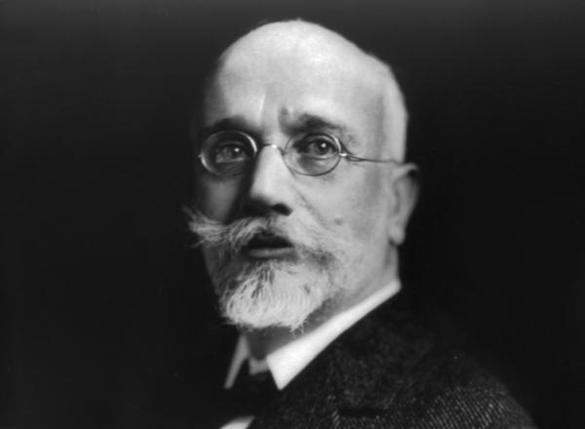
Ελευθέριος Βενιζέλος
Σπυρίδων Λάμπρος
Γιάννης Βλαχογιάννης

Slide 28
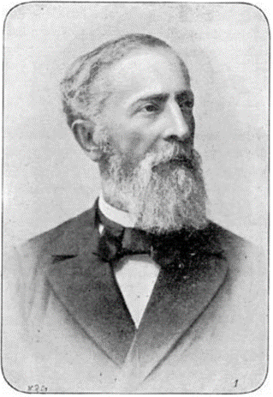
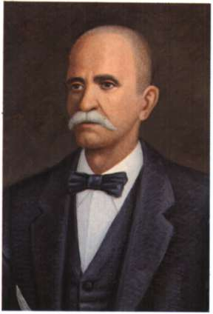
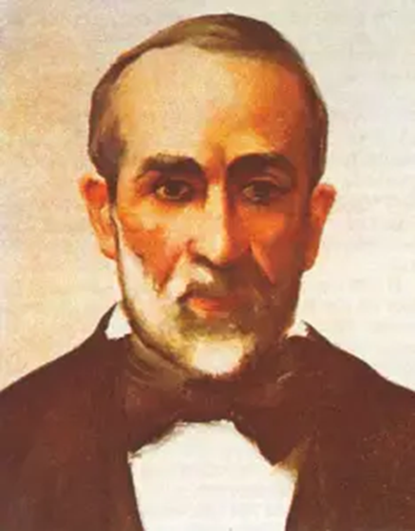
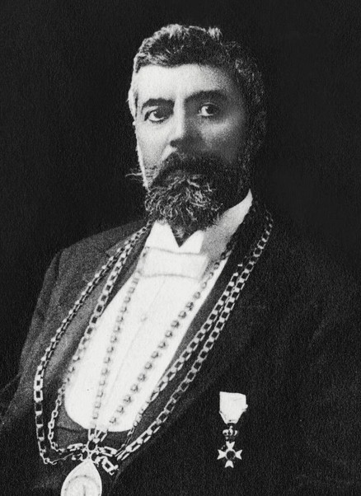
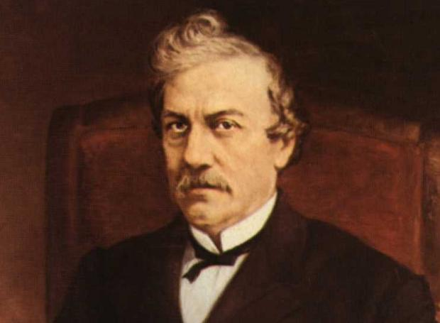
Τιμολέων Φιλήμων
Παναγιώτης Χιώτης
Νικόλας Πολίτης
Κωνσταντίνος Παπαρηγόπουλος

Slide 29
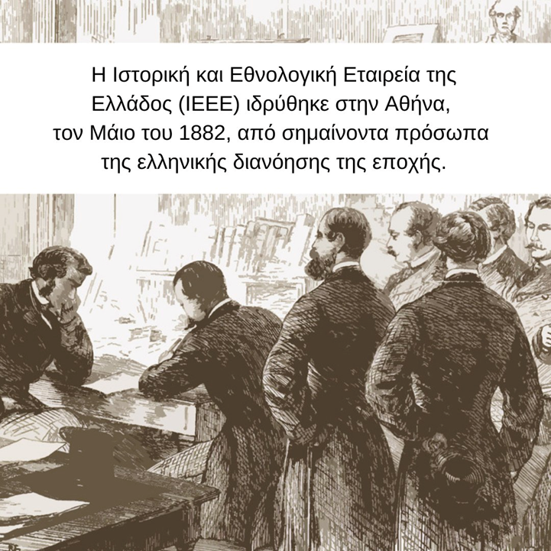
Ιστορική και Εθνολογική Εταιρία Ελλάδος

Slide 32
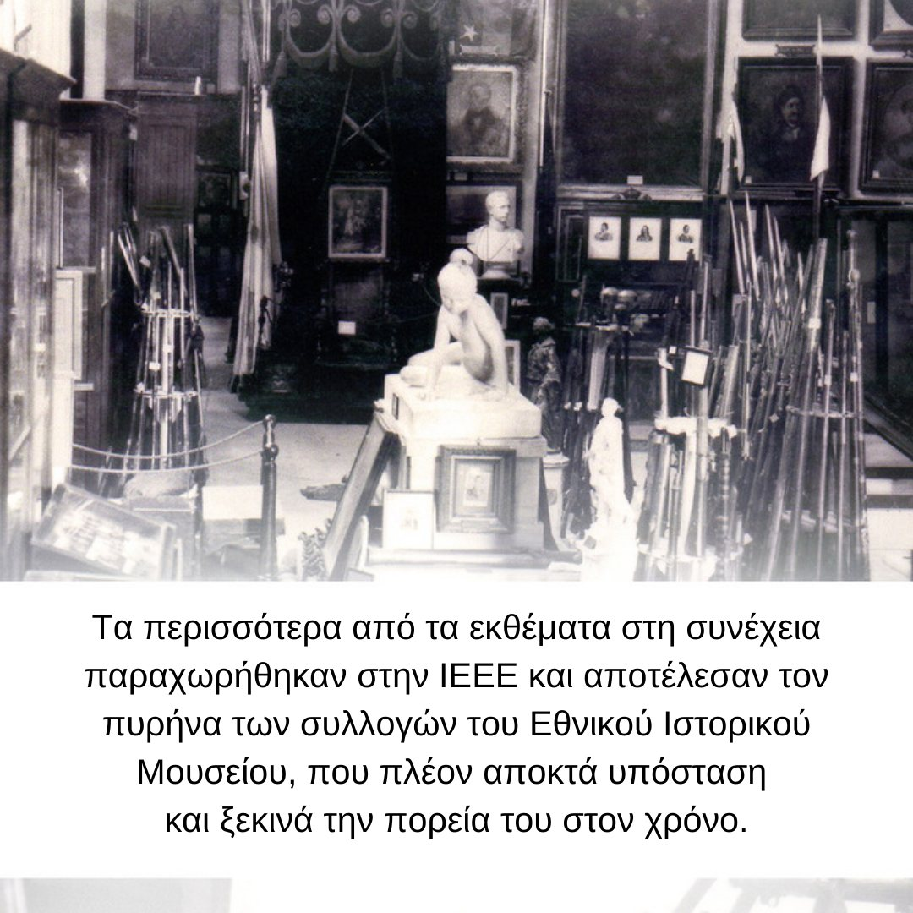

Slide 33
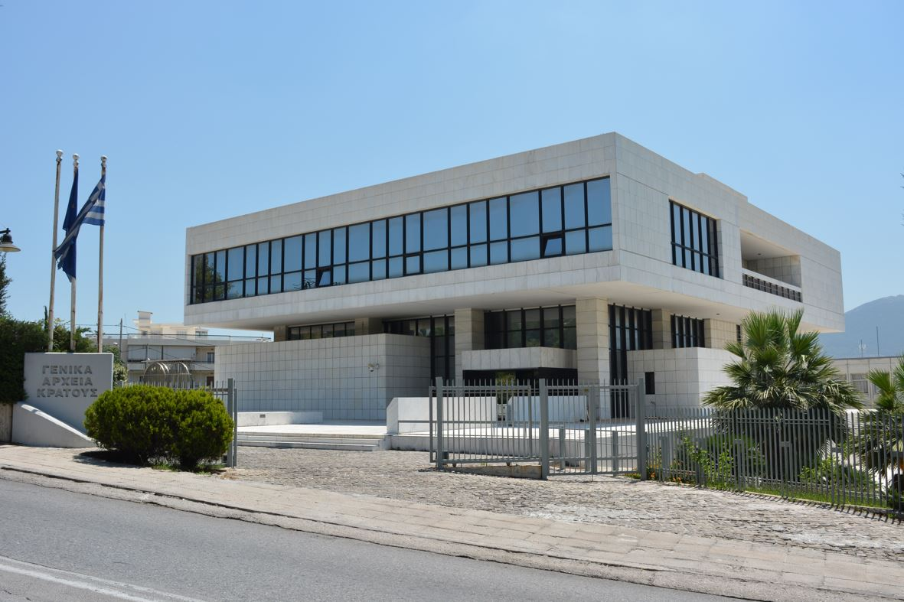
ΓΕΝΙΚΑ ΑΡΧΕΙΑ ΤΟΥ ΚΡΑΤΟΥΣ (ΓΑΚ)

Slide 34
Βιβλιογραφία
Ελ. Λυκούρη-Λαζάρου, Τα αρχεία στο Νεοελληνικό κράτος έως την ίδρυση των Γενικών Αρχείων (1821-1914), Αθήνα, 1998.
Μ. Κολυβά, Αρχειονομία και φορείς παραγωγής αρχείων. Ιστορική αναδρομή, Αθήνα, 2008.
Ν. Τωμαδάκης, «Περί αρχείων εν Ελλάδι και της αρχειακής υπηρεσίας», περ. Δελτίον της Ιστορικής και Εθνολογικής Εταιρείας της Ελλάδος, 11 (1956).
Γ. Κουκουλές, Για μια ιστορία του Ελληνικού συνδικαλιστικού κινήματος, Αθήνα, 1983.
Θησαυροί της Εθνικής Βιβλιοθήκης, Κατάλογος Έκθεσης, Αθήνα: Εθνική Βιβλιοθήκη της Ελλάδος, 1999.
Σ. Λάμπρου, «Ανάγκη Ιδρύσεως Κεντρικού Ελληνικού Ιστορικού Αρχείου», περ. Νέος Ελληνομνήμων, 11 (1914).

